Slide 1
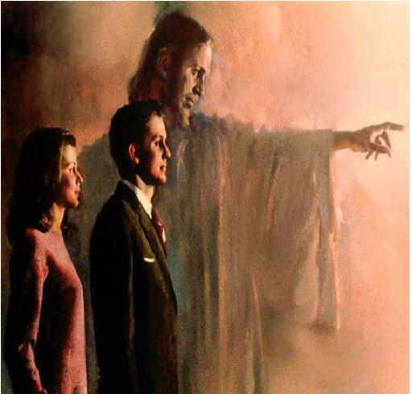
Lección 04
25 de octubre 2025
EL CONFLICTO DETRÁS DE TODOS LOS CONFLICTOS
TEXTO CLAVE: Josué 10:14
Escuela Sabática – 4° Trimestre de 2025

Slide 2
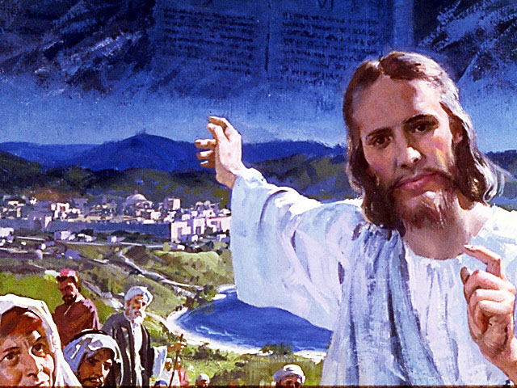
I. OBJETIVO: ¿Qué enseñar y aprender?
Aprendamos a ser un discípulo, que cree que Dios es el comandante que dirige el conflicto de los siglos.
APRENDIZAJE POR NIVELES:
SABER: Entender, el conflicto cósmico.
SENTIR: El deseo de seguir las instrucciones de Dios en el conflicto cósmico.
HACER: La decisión de integrar el ejército de Dios.

Slide 3

II. MOTIVAR: ¿Cómo motivar y cómo enseñar?
Con preguntas motivadoras, presentando necesidades y casos de la vida:
¿Quién es el comandante de los ejércitos del Señor?
¿El Señor es un guerrero?
¿Fue la incredulidad de Israel la causal para ingresar a la guerra?

Slide 4
III. EXPLORA: 1.¿Quién es el comandante de los ejércitos del Señor? Josué 5:13- 15
Es Dios en la persona del Señor Jesucristo. A Josué se le aparece como el Príncipe del Ejército del Señor, entonces Josué adoró. (Jos. 5:14)
“El Cristo preencarnado no se aparece a Josué como un simple aliado, sino Dios mismo, Comandante del ejército invisible de ángeles.” (GEB 39)
“Josué está preparado para que se comunique la estrategia propia de una campaña militar, que es parte de un conflicto y en el que participa el propio Dios de los ejércitos celestiales.” Id
El ejército del Señor fue mostrado al siervo del profeta Eliseo, como un ejército grande. (2 Reyes 6:17)

Slide 5
2. ¿El Señor es un guerrero? Éxodo 2:23- 25
La Escritura dice: “Pues pasaré aquella noche por la tierra de Egipto, y heriré a todo primogénito… ejecutaré mis juicios en todos los dioses de Egipto. Yo el Señor.” (Éxodo 12:12)
“Declara que el Señor ejecutó su juicio no solo sobre Faraón, sino también sobre los dioses de faraón, esos poderosos demonios (Lev. 7:7; Deut. 32:17) que estaban detrás del poder opresor de Egipto.” (GEB 41)
“El Señor es varón de guerra… Echó en el mar los carros de Faraón y su ejército.”(Éxo. 15:3, 4) “Dios está en guerra con el pecado y no tolerará este conflicto para siempre. (Sal.24:8; Apoc. 19:11; 20:10)”
Notes:
GEB

Slide 6
3. ¿Fue la incredulidad de Israel la causal para ingresar a la guerra? Éxodo 17:3, 7- 13
Sí. “Israel había sido testigo de la omnipotencia divina cuando Dios había afligido a los egipcios y había liberado a los israelitas.” (GEB 43) No era necesario la guerra para tomar la tierra de Canaán.
“El plan inicial de Dios para Israel no incluía luchar contra otros pueblos (Éxo. 23:28; 33:2)”
La Escritura dice: “Yo enviaré delante de ti el ángel, y echaré fuera al cananeo y al amorreo, al heteo al ferezeo, al heveo y al jebuseo.” (Éxo. 33:2)
La guerra, “fue consecuencia de la incredulidad de Israel. Las nuevas circunstancias exigían nuevas estrategias, y fue entonces...” (GEB 43)

Slide 7
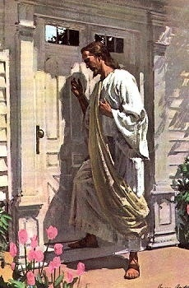
IV. APLICA:
¿Qué debo sentir al recibir estos conocimientos?
El deseo de confiar en Dios, porque él dirige esta guerra contra el pecado y los instrumentos de pecado.
¿Deseas confiar en Dios?
¿Cuál es tu decisión?
V. CREA: ¿Qué haré para compartir esta lección la próxima semana? Crear oportunidades y compartir sobre la guerra contra el pecado y los instrumentos del pecado. Amén

Slide 8
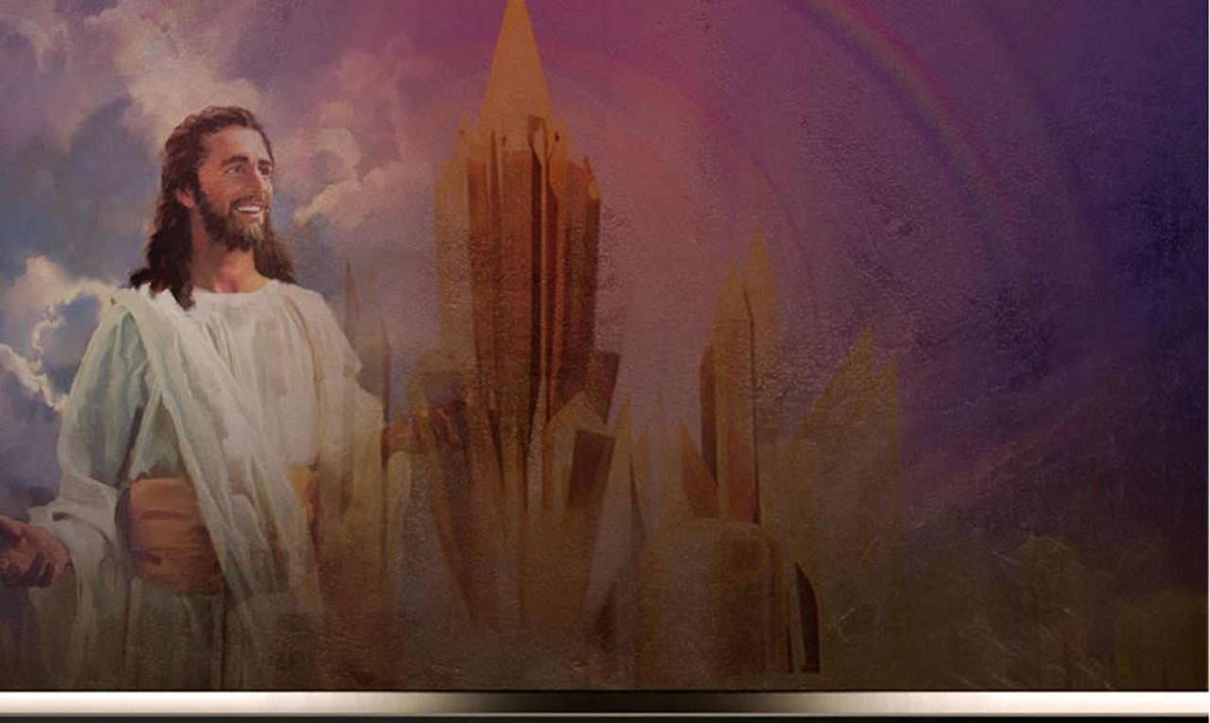

Créditos
DISEÑO ORIGINAL
Lic. Alejandrino Halire Ccahuana
http://decalogo-janohalire.blogspot.com/p/escuela-sabatica.html
Distribución
Recursos Escuela Sabática ©
Para recibir las próximas lecciones inscríbase enviando un mail a:
www.recursos-biblicos.com
Asunto: Lecciones en PowerPoint
RECURSOS BÍBLICOS
Recursos gratuitos
https://www.recursos-biblicos.com/2014/04/resumen-de-la-leccion-de-escuela-sabatica-para-segundo-trimestre-2014.html
https://es.slideshare.net/ahalirecc
Recursos
Escuela Sabática

